Slide 1
Sistema de Recomendaciones basado en el gusto del usuario
T.P. Curso de Posgrado “Ciencia de Datos”
Integrantes:
Coronel, Gustavo Ariel
Romero, Hernán Darío

Slide 2
Sistema de Recomendaciones basado en el gusto del usuario
Contexto
Utilizando la popular plataforma de Streaming "Spotify" que cuenta con millones de usuarios y un catálogo lo suficientemente extenso para satisfacer los gustos de los mas variados usuarios en cuanto a su preferencia musical se refiere, en donde cada uno de ellos pueden crear sus propias playlist, seguir artistas, explorar diferentes géneros musicales, etc. puede volverse un problema encontrar una nueva música que sea de su preferencia.
Problemática
El problema radica en la sobrecarga de información, ya que con tantas opciones disponibles, los usuarios pueden sentirse abrumados y buscar una opción que se adapte a su gusto, puede llevar mucho tiempo y la hasta la frustación del usuario por no encontrar una opción válida.
Objetivo
Desarrollar un sistema de recomendaciones personalizado que ayude a los usuarios a encontrar temas musicales que se ajusten a sus preferencias.

Slide 3
Sistema de Recomendaciones basado en el gusto del usuario
Descripción del conjunto de datos
Age --> Age group of user
Gender --> Gender of user
spotify_usage_period --> How long have you been using Spotify
spotify_listening_device --> Which of the following devices do you primarily use to listen to Spotify? 5.spotify_subscription_plan --> Which Spotify subscription plan do you currently have?
premium_sub_willingness --> Are you willing to take a premium subscription or willing to continue with premium subscription in future?
preffered_premium_plan --> If premium or willing to take premium, what amount do you pay for the subscription?
preferred_listening_content --> What do you prefer to listen more?
fav_music_genre --> What genre(s) of music do you enjoy the most?
music_time_slot --> What is your favourite time slot to listen to music?
music_Influencial_mood --> When it comes to listening to music, which of the following moods or situations most strongly influences your choice of music?
music_lis_frequency --> When do you listen to music more often
music_expl_method --> How do you discover new music on Spotify
music_recc_rating --> How do you rate the spotify music recommendations
pod_lis_frequency --> How often do you listen to Podcast
fav_pod_genre --> What genre(s) of Podcast do you enjoy the most
preffered_pod_format --> What podcast format you generally prefer
pod_host_preference --> Are you more inclined to listen to podcasts from unknown personalities, or do you prefer podcasts hosted by well-known individuals
preffered_pod_duration --> Do you prefer shorter podcast episodes (under 30 minutes) or longer episodes (over 30 minutes)
pod_variety_satisfaction --> Are you satisfied with the variety and availability of podcasts on Spotify

Slide 4
Sistema de Recomendaciones basado en el gusto del usuario
Normalización de los Datos usando StandardScaler
Se decidió utilizar esta herramienta de preprocesamiento de datos para garantizar que los valores de los campos seleccionados estén en una escala comparable y que los algoritmos de aprendizaje automático puedan funcionar de manera más eficiente y precisa.
En síntesis, lo que permite es transformar los datos de manera que cada campo tenga una media de 0 y una desviación estándar de 1.
ref. https://scikit-learn.org/stable/modules/generated/sklearn.preprocessing.StandardScaler.html
# Seleccionar las características para el clustering
features = ['Age_numeric', 'usage_period_numeric', 'music_lis_frequency_encoded', 'fav_music_genre_encoded']
values_SS = df[features]
# Normalizar los datos
scaler = StandardScaler()
X_scaled = scaler.fit_transform(values_SS)

Slide 5
Sistema de Recomendaciones basado en el gusto del usuario
Aplicación del algoritmo de K-means
Se tomó la decisión de elegir este algoritmo para es eficar para agrupar usuarios similares, y esto nos puede ayudar a crear perfiles de usuarios basados en las características y comportamientos dentro de la plataforma. Además, es un algoritmo relativamente eficiente, que puede manejar grandes conjuntos de datos.
Columnas para el clustering
Age_numeric
usage_period_numeric
music_lis_frequency_encoded
fav_music_genre_encoded
Puntuación de silueta
Utilizamos el método de puntuación de silueta para encontrar el número optimo de clusters en un algoritmo de k-means porque es una medida que evalúa que tan bien asignado está un dato a su propio cluster en comparación con otros clusters. Entonces, al evaluar la calidad de la asignación de cada punto a un cluster, nos ayuda a seleccionar el valor de K que maximiza la coherencia de los clusters y minimiza la superposición entre ellos.
Métrica Silhouette para K-means
silhouette_avg = silhouette_score(values_SS, kmeans_labels)
print(f"Silhouette Score to K-means: {silhouette_avg}")
Silhouette Score to K-means: 0.17095870303946714

Slide 6
Sistema de Recomendaciones basado en el gusto del usuario
Aplicación del algoritmo de DBSCAN
En este caso vamos a aplicar el algoritmo DBSCAN (Density-Based Spatial Clustering of Applications with Noise) ya que es útil para encontrar clusters de densidad variable en datos. Este algoritmo a diferencia del anterior, no requeiere especificar el número de clusters de antemano, sino que los define basados en la densidad de los datos.
Se basa en la definición de 2 parámetros claves:
Eps (epsilon): que se refiere a la distancia máxima entre dos puntos cercanos (vecinos).
MinPts: este parámetro es el número mínimo de puntos que deben estar dentro del radio Eps de un punto para que se considere como un punto central (core point).
Columnas para el clustering
Age_numeric
usage_period_numeric
music_lis_frequency_encoded
fav_music_genre_encoded
Puntuación de silueta
Utilizamos el método de puntuación de silueta para encontrar el número optimo de clusters en un algoritmo de k-means porque es una medida que evalúa que tan bien asignado está un dato a su propio cluster en comparación con otros clusters. Entonces, al evaluar la calidad de la asignación de cada punto a un cluster, nos ayuda a seleccionar el valor de K que maximiza la coherencia de los clusters y minimiza la superposición entre ellos.
Métrica Silhouette para K-means
silhouette_avg = silhouette_score(values_SS, dbscan_labels)
print(f"Silhouette Score to DBSCAN: {silhouette_avg}")
Silhouette Score to DBSCAN: 0.006936178331082236

Slide 7
Sistema de Recomendaciones basado en el gusto del usuario
Agrupamiento Jerárquico
El agrupamiento jerárquico es una metodología de aprendizaje no supervisado que se orienta a la organización de los datos utilizando una estructura jerárquica de grupos anidados.
Si lo comparamos con K-means, que se limita a asignar cada uno de los puntos de datos a un solo cluster, esta técnica crea una jerarquía de clusters, donde cada cluster puede contener subclusters.
Utilizamos el método de puntuación de silueta para encontrar el número optimo de clusters
ref. https://scikit-learn.org/stable/modules/clustering.html#hierarchical-clustering
Columnas para el clustering
Age_numeric
usage_period_numeric
music_lis_frequency_encoded
fav_music_genre_encoded
Puntuación de silueta
Utilizamos el método de puntuación de silueta para encontrar el número optimo de clusters en un algoritmo de k-means porque es una medida que evalúa que tan bien asignado está un dato a su propio cluster en comparación con otros clusters. Entonces, al evaluar la calidad de la asignación de cada punto a un cluster, nos ayuda a seleccionar el valor de K que maximiza la coherencia de los clusters y minimiza la superposición entre ellos.
Métrica Silhouette para K-means
silhouette_avg = silhouette_score(values_SS, hierarchical_labels)
print(f"Silhouette Score to Hierarchical Clustering: {silhouette_avg}")
Silhouette Score to Hierarchical Clustering: 0.14056410100392525

Slide 8
Sistema de Recomendaciones basado en el gusto del usuario
Modelos de Mezcla de Gaussianas (Gaussian Mixture Models, GMM)
Es un modelo probabilístico en el cual se presume que los datos provienen de una mezcla de múltiples distribuciones gaussianas.
Por ejemplo, si tenemos un conjunto de datos el cual parece formado por varios grupos diferentes, entonces el modelo (GMM) va a tratar de encontrar dichos grupos suponiendo que cada grupo tiene una distribución normal (o gaussiana).
ref. https://scikit-learn.org/stable/modules/mixture.html
Columnas para el clustering
Age_numeric
usage_period_numeric
music_lis_frequency_encoded
fav_music_genre_encoded
Puntuación de silueta
Utilizamos el método de puntuación de silueta para encontrar el número optimo de clusters en un algoritmo de k-means porque es una medida que evalúa que tan bien asignado está un dato a su propio cluster en comparación con otros clusters. Entonces, al evaluar la calidad de la asignación de cada punto a un cluster, nos ayuda a seleccionar el valor de K que maximiza la coherencia de los clusters y minimiza la superposición entre ellos.
Métrica Silhouette para K-means
silhouette_avg = silhouette_score(values_SS, gmm_labels)
print(f"Silhouette Score to Gaussian Mixture Model Clustering: {silhouette_avg}")
Silhouette Score to Gaussian Mixture Model Clustering: 0.1828796798066012

Slide 9
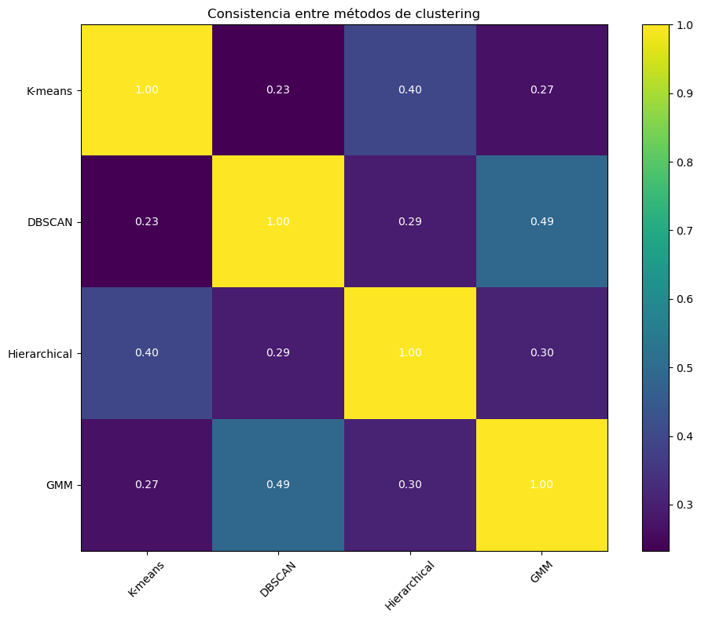
Sistema de Recomendaciones basado en el gusto del usuario
Analisis de la consistencia entre diferentes métodos
Para ello utilizamos la matríz de confusión, la cual se utiliza para evaluar la concordancia de diferentes métodos de clustering.
Especificamente en este caso nos muestra los resultados obtenidos por cuatro algoritmos de clustering elegidos (K-means, DBSCAN, Jerárquico y GMM).

Slide 10
Sistema de Recomendaciones basado en el gusto del usuario
Conclusiones
Basados en las métricas anteriores se puede observar que GMM es el de mejor puntaje, lo que nos dá un indicio que los clusters tienen una mayor cohesión y están mejor separados.
En cuanto al K-means, el cual tiene un puntaje moderado, los clusters formados son razonables y podrían mejorarse.
Si miramos la métrica del Clustering Jerárquico, es similar a los demás algoritmos (K-means y GMM)
Como DBSCAN tiene el puntaje mas bajo, esto es un indicio de que los parámetros utilizados no son los óptimos y habría que revisar si la estructura de los datos se ajustan a este algoritmo.
Por último, podemos decir que GMM según este estudio es el algoritmo más adecuado para los datos basado en el Silhouette Score, y se va que ha logrado formar clusters con alta calidad.
DBSCAN requerirá un estudio mas preciso para determinar los parámetros eps y min_samples adecuados para obtener mejores resultados.
K-means se presenta como una solución aceptable, ya que no logra un alto puntaje, pero puede ser útil para obtener una primera visión de los datos.

